Slide 1
Développement Web – PHP Cours 1
Fabrice BOISSIER
Fabrice.Boissier@univ-paris1.fr
Sabrine EDDED
Sabrine.Edded@univ-paris1.fr
Bureau C.14.05
2020-2021

Slide 2
Organisation
12 séances (?)
Une séance = 1h30 cours + 1h30 TD, Projet
Projet en trinôme
1 Examen en ligne (QCM de l’EPI en temps très limité)
TD de la semaine, divers documents et informations diverses sur l’EPI
Fin cours avril
Evaluation
Contrôle continu (50 %)
Devoir(s) Maison – par 2
Examen / QCM EPI – seul
Suivi TD
Projet (50 %) – par 3
TD1 | Lundi | 10h-13h | Fabrice BOISSIER
TD2 | Jeudi | 8h-11h | Fabrice BOISSIER
TD3 | Mardi | 14h-17h | Sabrine EDDED
Notes:
Le cours ne sera pas mis en ligne, vous devez prendre des notes et poser de questions.

Slide 3
Programme du cours
Introduction générale au web
Architectures techniques
Rappel sur HTML et la différence Statique/Dynamique
Explications sur l’environnement web
Premiers pas en PHP
Installation WAMP/MAMP/XAMP
PHP
PHP et MySQL

Slide 4
Evaluation des Etudiants
Date | Type | Description | Grp
S05 (31/01) | [DM] Devoir Maison | 1 mini projet à rendre par mail (31/01 – 23h42) | OUI
S?? (02-04) | [TD] Suivi TD | Suivi des TD et des travaux | N/A
S?? (??/03) | [QCM] Examen en Ligne | 1 examen en ligne (QCM – EPI) | NON
avril | [PROJ] Projet | 1 projet à réaliser à partir de mi-février | OUI
50%
50%

Slide 5



Architecture générale d’un site web
Base de Données
(information brute)
Navigateur
(utilisateur)
Serveur Web
(site visible)
Serveur d’Application (traitements internes)
Front Office
Back Office
Notes:
(exemple de la boutique : vendeur à l’accueil écoute le client, et va à l’arrière boutique pour voir ses stocks)
Le client utilise son navigateur pour faire une requête vers le serveur web. (ex : demander à google ce qu’est « Paris 1 »)
Le serveur web analyse la requête, et transmet aux services & machines concernés des sous-requêtes. (ex : le serveur web google va prendre le texte « Paris 1 », puis demander à des serveurs d’applications quelle est la nature de « Paris 1 », pour ensuite chercher dans des bases de données tous les sites qui parlent de « Paris 1 » en tant que probable « université », ou en tant que probable « 1er arrondissement de Paris », et enfin préparer une liste de réponses pertinentes)
Le serveur web rassemble ensuite toutes les réponses, et construit une réponse renvoyée au client. (ex : la liste des sites webs au format HTML)
D’autres points de vues sont possibles !
Il existe de nombreuses configurations possibles pour gérer le nombre élevé de clients et requêtes.
Par exemple, Google et Facebook mettent plusieurs serveurs web en face des navigateurs, et ceux-ci accèdent aux tous mêmes bases de données ou serveurs d’applications)
Plusieurs stratégies sont possibles.

Slide 6










Architecture générale d’un site web
Base de Données
Navigateur
Serveur Web
Serveur d’Application
Front Office
Back Office
Notes:
De nombreux navigateurs existent : Firefox, Edge/Internet Explorer, Chrome, Opera, …
De nombreux serveurs webs existent, chacun avec ses spécificités : Apache (le plus commun), Nginx, Tomcat (programmes Java), IIS (Microsoft)
De nombreuses base de données existent, toujours avec leurs spécificités : MySQL (l’une des plus simples gérant le SQL), PostGreSQL, MariaDB, …
Des serveurs d’applications : GlassFish, WebSphere Application Server (IBM)
Un « serveur d’application » est un terme général pour désigner un « serveur » (une machine ou un logiciel rendant un ou des services) embarquant et gérant plusieurs applications (des services « métiers », c’est-à-dire des services très précis effectuant des traitements pour un « métier », par exemple la « recherche de pages webs pertinentes à partir de termes » est le traitement métier du moteur de recherche Google… ou un autre exemple : « la recherche des restaurants les plus proches de ma position »)
Un Serveur Web est un serveur d’applications dédié au web, c’est-à-dire à la communication avec un navigateur web (requête/réponse).

Slide 7


Architecture générale d’un site web
Navigateur
Serveur Web & Base de Données
Apache
Front Office
Back Office
Notes:
Le cas classique d’un petit site web (personnel, associatif, TPE/PME) : une seule machine contient simultanément le serveur web, les traitements métiers, et la base de données.
Dans notre cas à nous : tout est sur la même machine ! Même le navigateur !

Slide 8
Architecture générale d’un site web
Navigateur
Serveur Web & Base de Données
Apache
XAMP
Front Office
Back Office
Notes:
WAMP, MAMP, LAMP, XAMP sont des suites logicielles contenant, comme le terme « _AMP » signifie, Apache & PHP & MySQL. La première lettre signifie le système d’exploitation sur lequel sera installée la suite logicielle.
W = Windows
M = Mac
L = Linux
X = Unix
LAMP parle de la suite « Apache, PHP, MySQL » sur « Linux ».
Vous installerez la suite adaptée à votre système d’exploitation

Slide 9
Rappel des versions des technologies
Vérifiez bien les versions de tutoriaux que vous trouverez sur internet !
HTML pas vraiment de version minimale hormis 1.1… les navigateurs interprètent ce qu’ils peuvent
HTML 5 version actuelle (4 passe aussi)
PHP 4 obsolète et non-supporté (+ failles de sécurité)
PHP 5.6 obsolète mais supporté
PHP 7.4 version actuelle
PHP 8.0 version actuelle (ne pas utiliser pour ce cours)
MySQL 8 version actuelle (mais peu de soucis avec le langage, car standard SQL, excepté si tutorial <= MySQL 3.0)
Notes:
Beaucoup de tutoriaux existent sur PHP 3, 4, et 5… attention à ne PAS utiliser de tutoriaux trop anciens !
Evitez le code datant d’avant PHP 5.4 ! Et n’utilisez PAS de code datant d’avant PHP 5.0 sans lire la documentation.

Slide 10
Rappel des versions des technologies
Vérifiez bien les versions de tutoriaux que vous trouverez sur internet !
Documentation PHP : http://php.net/manual/fr/
Exemple concret avec les fonctions de chaînes : http://php.net/manual/fr/ref.strings.php
Notes:
Exemple en prenant une fonction : on voit un petit cadre en haut à gauche qui précise pour quelles versions cette fonction est supportée….
PHP 4, PHP 5, PHP 7

Slide 11
Rappel HTML
Header / Body
Listes
Tableaux
Images et Liens
Notes:
Utilisez-les pour débugger facilement dans un navigateur

Slide 12
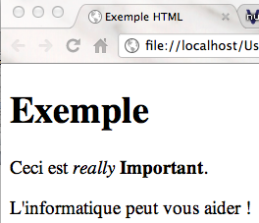
HTML
Chaque balise ouverte doit être fermée
<balise> … </balise>
html
<html>
<head>
<title> Exemple HTML </title>
</head>
<body>
<h1>Exemple</h1>
<p>Ceci est <i>really</i> <b>Important</b>. </p>
<p> L'informatique peut vous aider ! </p>
</body>
</html>
body
head
title
h1
p
p
i
b

Slide 13
HTML
Structure d’un document HTML
<!DOCTYPE html>
Indication « idiome » HTML
<html>
<head>
<meta name="author" content= "Manuele Kirsch Pinheiro" />
<title> Exemple HTML </title>
</head>
Entête (head)
Informations générales sur le document
<body>
<h1>Exemple</h1>
<p>Ceci est <i>really</i> <b>Important</b>. </p>
<p> L'informatique peut vous aider ! </p>
</body>
Corps (body)
Contenu du document
</html>
Notes:
Entete = meta données = description données
Corps = les données

Slide 14
HTML
Elément DOCTYPE
Indique au navigateur quelle version de HTML a été utilisée
HTML 4.01
Couramment compris par tous les navigateurs
<!DOCTYPE html PUBLIC "-//W3C//DTD HTML 4.01 Transitional//EN" http://www.w3.org/TR/html4/loose.dtd>
HTML 5
<!DOCTYPE html>
En cours de définition
Reconnu uniquement par les navigateurs les plus récents (Google Chrome 16.0, Firefox 9.0, Internet Explorer 9…)
Notes:
Doctype : document type = type de document

Slide 15
HTML
<head>
<meta name="author" content= "Manuele" />
<title> Exemple HTML </title>
</head>
Eléments de l’entête (head)
Informations complémentaires sur le document
Ce n’est pas le contenu du document, donc ces informations ne sont pas affichées dans la page
Typiquement, informations pour les moteurs de recherche
Balises
<titre> … </titre> : titre du document
<meta … /> : métadonnées (descriptions) sur le document
<link … />, <style> … </style> : styles

Slide 16
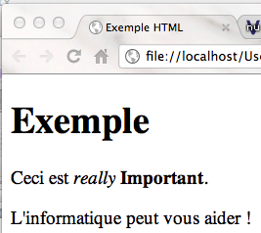
HTML
Eléments de l’entête (head)
< title > Exemple HTML </ title >
Ouverture et fermeture de la balise
<meta name="author" content= "auteur" />
Attributs associés à la balise
Précisions sur une balise
Chaque balise possède son ensemble d’attributs
<balise attribut = "valeur" … >
<meta name="description" value="…" />
<meta charset="ISO-8859-1">
Les éléments de l’entête ne sont pas visibles dans le corps du document
Notes:
Meta charset => indique le type de caractères à utiliser (les accents et cédilles français, ou les lettres allemandes, espagnoles, …)

Slide 17
HTML
Eléments du corps (body)
Contenu du document
Partie rendue visible par les navigateurs
Balises : il y en a plein…
Titres : <h1>, <h2> … <h6>
Paragraphe et saut de ligne : <p> et <br />
Citations et mises en valeur : <b>, <i>, <blockquote>…
Images et liens : <img>, <a …> …
Listes : <ol>, <ul>, <li>
Tableaux : <table>, <tr>, <td>…
Organisation du document : <div>, <section>…
<body>
<h1>Exemple</h1>
<p>Ceci est <i>really</i> <b>Important</b>. </p>
<p> L'informatique peut vous aider ! </p>
</body>
Notes:
<br /> : retour à la ligne (comme quand on appuie sur ENTER)
BR est important, car c’est avec ça que l’on saute des lignes !

Slide 18
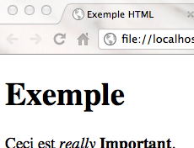
HTML
Eléments du corps (body)
Les titres : h1, h2, h3, h4, h5, h6
Les éléments hx permettent de définir des titres de différents niveaux
h1 correspond au titre principal
Ils doivent apparaître dans l’ordre (h1 avant h2) avec un seul titre principal (h1)
<body>
<h1>Exemple</h1>
…
</body>
h1

Slide 19
HTML
Eléments du corps (body)
Paragraphe, saut de ligne et citation…
La balise <p> … </p> indique un paragraphe
La balise <br /> fait un simple saut de ligne
Les balises <b>…</b> et <i>…</i> mettent un texte en relief (en gras ou en italique)
La balise <blockquote>…</blockquote> permet de citer une autre page Web
<blockquote cite="http://source/"> citation </blockquote>
La balise <hr /> permet d’établir une séparation (ligne horizontal) dans le document

Slide 20
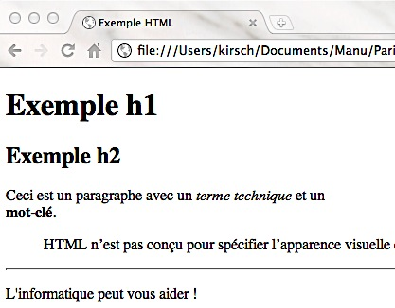
HTML
Eléments body
<html>
<head> … </head>
<body>
<h1>Exemple h1</h1>
<h2>Exemple h2</h2>
<p>Ceci est un paragraphe avec un <i>terme technique</i> et un
<br/> <b>mot-clé</b>. </p>
<blockquote cite="http://fr.wikipedia.org/wiki/ Hypertext_markup_language"> HTML n’est pas conçu pour spécifier l’apparence visuelle exacte des documents. </blockquote>
<hr/>
<p> L'informatique peut vous aider ! </p>
</body>
</html>
h1
h2
i
br
p
b
hr
blockquote

Slide 21
HTML
HTML
Langage de balises, permettant la structuration des pages Web
Organisation en balises
<balise attr="valeur"> … </balise>
Organisation du document
Entête : head
Corps du document : body
Différents types de balises possibles
Listes, tableaux, images, liens…

Slide 22
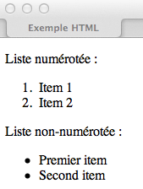
HTML : listes
Plusieurs types de listes sont possibles
Listes numérotés : <ol> … </ol>
Listes non-numérotés : <ul> … </ul>
Peu importe la liste, un seul moyen d’indiquer les éléments : <li> … </li>
<ol>
<li> Item 1 </li>
<li> Item 2 </li>
</ol>
<ul>
<li> Premier item </li>
<li> Second item </li>
</ul>

Slide 23

HTML : tableaux
Pour créer un tableau en HTML, on va combiner plusieurs balises :
table, tr, td, caption, th, thead, tbody
<table border="1">
<tr>
<td>HTML 2</td>
<td>1995</td>
</tr>
<tr>
<td>HTML 4</td>
<td>1999</td>
</tr>
</table>
Tableau
<table>
Ligne
<tr>
Cellule
<td>

Slide 24
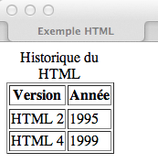
HTML : tableaux
<table border="1">
<caption>Historique du HTML </caption>
<thead>
<tr>
<th> Version</th>
<th>Année </th>
</tr>
</thead>
<tbody>
<tr>
<td>HTML 2</td> <td>1995</td>
</tr>
<tr>
<td>HTML 4</td> <td>1999</td>
</tr>
</tbody>
</table>
caption : légende
thead : Entête du tableau
th : Cellule de l’entête
tbody : corps du tableau

Slide 25


HTML : images
Insertion d’images dans le texte : balise img
<img src="fichier.jpg" width= "80" alt="texte" />
Texte alternatif
infobulle
Taille optionnelle
width= "80"
height="70"
Page.html
src : où se trouve l’image
Soit elle est avec la page Web
src=".\img\Paris_ND.jpg"
Soit elle est sur un serveur : src="http://lsteffenel.fr/images/petanque-cochonnet.jpg"
img (répertoire)
Paris_ND.jpg (fichier)
Notes:
Widht = largeur
Height = hauteur

Slide 26
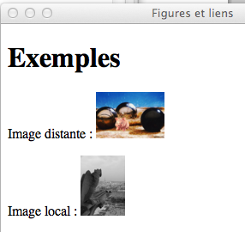
HTML : images
Balises HTML : Images
<html>
<head> … </head>
<body>
<h1>Exemples </h1>
<p>Image distante : <img
src="http://lsteffenel.fr/images/petanque-cochonnet.jpg" width="80" alt="Cochonnet et petanques" /> </p>
<p>Image local : <img src=".\img\Paris_ND.jpg" height="70" alt="Vue de Paris" /> </p>
</body>
</html>

Slide 27
HTML : liens
L’usage des liens permet de relier une page Web à d’autres pages, voire à d’autres points dans la page
<a href="ref"> lien visible</a>
L’attribut href indique vers où aller lorsqu’on clique sur le lien
Lien local : <a href="autrePage.html"> vers autre page </a>
Lien distant: <a href="http://serveur/page.html"> ailleurs </a>
Envoyer un mail : <a href="mailto:monemail@serveur.com">envoyer mail</a>

Slide 28
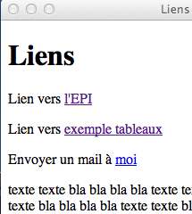
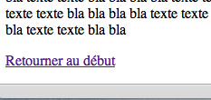
HTML : liens
On attribue un identificateur
<balise id="identificateur">
<h1 id="debut">Liens </h1>
<p>Lien vers <a href="http://epi.univ-paris1.fr"> l'EPI </a></p>
<p>Lien vers <a href="coursHTML-5.html"> exemple tableaux </a></p>
<p>Envoyer un mail à
<a href="mailto:moi@mail.com"> moi </a></p>
<p> …. </p>
<p> <a href="coursHTML-7.html#debut"> Retourner au début </a> </p>
Lien vers l’identificateur
<a href="#identificateur">

Slide 29
Statique vs Dynamique
Statique :
HTML
CSS
JavaScript (JS)
Dynamique :
CGI
PHP
Java
JavaScript (JS)
…
Partie « fixe » des pages renvoyées au client : les parties qui ne changent pas quoi qu’il arrive
Partie « variable » des pages renvoyées au client : les parties qui changent selon les requêtes et les informations disponibles
Notes:
JavaScript dans la partie statique est un peu mensonger : le javascript « statique » est celui des années 90, quand il s’agissait de créer quelques interactions avec l’utilisateur via des évènements pour lui indiquer un formulaire mal enregistré, proposer des réponses pré-enregistrées à certains évènements, ou d’autres effets intégralement liés aux informations présentes côté client, donc dans le navigateur.

Slide 30
Statique vs Dynamique
Site web statique : Aucun changement dans les pages lorsque l’on « rafraichit » /refait la même requête
Dynamique : Les pages évoluent selon les informations externes (à chaque requête, en général) ex : les stocks sur le site peuvent changer
Notes:
Refaire la même requête côté client : on demande la même chose !...
Mais les stocks en back office ont peut être changés entre temps…
- En statique : on est certain que rien ne changera
- En dynamique : les stocks peuvent changer entre 2 rechargements de pages

Slide 31
Statique vs Dynamique
Site web statique
body {
background-color: lightblue;
}
h1 {
color: navy;
margin-left: 20px;
}
<html>
<head>
<link rel="stylesheet" type="text/css" href="mystyle.css">
</head>
<body>
</body>
</html>
CSS
HTML
Notes:
CSS = style
Les pages HTML font références entre elles avec les balises <A HREF=…> </A>, ainsi qu’à une ou plusieurs feuilles de style CSS.
Le contenu ne change « jamais » sauf lorsque quelqu’un modifie les pages HTML (ce qui n’est pas dans les usages communs des navigateurs).
Le changement des pages HTML sur des serveurs se fait par divers moyens, comme avec le protocole FTP (d’autres existent : SCP, SFTP, SSH, …)

Slide 32
Statique vs Dynamique
Site web dynamique
body {
background-color: lightblue;
}
h1 {
color: navy;
margin-left: 20px;
}
<html>
<head>
<link rel="stylesheet" type="text/css" href="mystyle.css">
</head>
<?php
include("head.html");
echo "<body>";
Var = 3 + 5;
echo "Valeur : $Var";
echo "</body>";
include("foot.html");
?>
CSS
HTML
PHP
Notes:
Les sites dynamiques utilisent toujours le HTML et le CSS pour mettre en forme les réponses (les rendre jolies)…
…mais d’autres langages et technologies sont utilisées pour donner la « logique métier » ou les « règles métiers » qui traiteront les requêtes.
Ici, nous utiliseront PHP pour répondre aux requêtes émises par les navigateurs. On peut reconnaitre dans le code PHP des « morceaux » de HTML.

Slide 33
Apache, URI/URL, DNS, PHP
Serveur Web : Apache (traite les connexions et transmet les requêtes)
S’appuie sur HTTP, URI/URL, DNS (pour communiquer ainsi que comprendre quelle ressource et quel site sont visés)
Extension au serveur web : PHP (lit les requêtes qu’Apache lui transmet, et fait les traitements demandés)
Notes:
Les caracteristiques de serveur web
HTTP : protocole qui fait le lien entre le navigateur (client) et le serveur web
URI/URL : l’adresse de la ressource, le chemin
DNS : nom de domaine google.fr google.com

Slide 34
Apache & PHP
Apache va traiter les connexions et requêtes
PHP va construire la réponse en exécutant la logique métier (le code)
Navigateur
Serveur Web
Apache
Notes:
Aller voir la configuration d’Apache pour montrer l’extension PHP dans la configuration, et pleins d’options

Slide 35
Apache
Apache : Serveur web libre et gratuit Dispose d’extensions pour se lier à PHP ou à d’autres outils pour traiter les requêtes
Navigateur
Serveur Web
Apache
Notes:
Aller voir la configuration d’Apache pour montrer l’extension PHP dans la configuration, et pleins d’options

Slide 36
Apache
Apache : Usage classique associe des fichiers à des requêtes
<html>
Coucou
</html>
http://monsite.fr/page.htm (GET page.htm)
page.htm
Navigateur
Serveur Web
Apache
Notes:
Lorsque l’on tape une adresse dans la barre d’adresse, le navigateur va envoyer une requête « GET » de la page demandée

Slide 37
Apache
Client envoie une requête avec la ressource visée
Apache lit la requête, et cherche le fichier
Apache répond à la requête en envoyant le fichier
<html>
Coucou
</html>
GET page.htm
http://monsite.fr/page.htm (GET page.htm)
Coucou
page.htm
<html>
Coucou
</html>
Navigateur
Serveur Web
page.htm
Apache

Slide 38
Apache
Requête et réponse transmises avec :
HTTP 1.0 ou HTTP 1.1 ou HTTP/2
(HyperText Transfer Protocol)
<html>
Coucou
</html>
GET page.htm
http://monsite.fr/page.htm (GET page.htm)
Coucou
page.htm
Navigateur
Serveur Web
Protocole pour transmettre les informations : HTTP
Apache
Notes:
Pour communiquer, il faut un protocole : HTTP (tout comme il existe FTP pour transférer des fichiers)

Slide 39
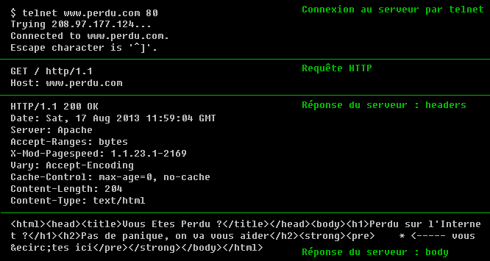
Apache
Notes:
1) Le navigateur se connecte au site « www.perdu.com ».
2) Il demande le contenu de la racine (« GET / ») avec le protocole http/1.1, pour le host « www.perdu.com »
3) Le serveur web lui répond que sa requête est valide (HTTP/1.1 200 OK), qu’il fonctionne avec Apache, et qu’il envoie un contenu de type « text/html » de taille « 204 octets »… tout cela sont des méta-données qui ne sont pas toujours affichées, mais qui sont utiles au navigateur
4) Le serveur web transfère la page HTML
Le « text/html » peut être modifié en autre chose (ex : « video/mp4 ») pour permettre au navigateur d’adapter son comportement par rapport à la réponse.
Si on envoie une vidéo en la déclarant « text/html », le navigateur va essayer de chercher des balises <html> dedans pour l’interpréter… …mais si on envoie une vidéo en la déclarant « video/mp4 », alors le navigateur va utiliser le lecteur vidéo pour la lire.
Les sites précisant justement qu’il faut « télécharger la cible sous », plutôt que de cliquer normalement, renvoient justement des « video/mp4 ».

Slide 40
Apache
Serveur web s’appuie donc, sur :
Protocole HTTP (utilise généralement le port 80)
Protocole HTTPS (utilise généralement le port 443) [S pour « secure », en utilisant des certificats pour chiffrer la connexion ET pour s’assurer que l’hôte/host est bien celui que l’on cherche]
Pour pouvoir communiquer avec les navigateurs
Notes:
Service web « classique » délivré sur le port 80 des machines
Service web « sécurisé » délivré sur le port 443 des machines
La partie sécurisée nécessitant un certificat permet de s’assurer que la machine cible est bien celle que l’on voulait atteindre. Attention, il faut lire le contenu des certificats pour être sûr qu’il s’agit bien de l’hôte voulu !
« En général », vous n’avez pas à vous préoccuper du protocole HTTP ou de la configuration de Apache… Mais pour pouvoir faire des choses avancées, il est nécessaire d’éditer la configuration d’Apache, PHP, et des autres outils.

Slide 41
Apache & URI/URL
Identification des ressources avec URI et URL
URI : Uniform Resource Identifier
URL : Uniform Resource Locator
Adresse unique vers la ressource « page.htm »
GET page.htm
http://monsite.fr/page.htm (GET page.htm)
Coucou
<html>
Coucou
</html>
<html>
Coucou
</html>
Navigateur
Serveur Web
page.htm
page.htm
Apache
Notes:
URI est le terme générique pour décrire un identificateur unique
URL est le terme pour décrire là où se trouve une ressource :
La ressource « page.htm » se trouve à la racine « / » du site web « http://monsite.fr »

Slide 42
Apache & URI/URL
Identification des ressources avec URI et URL
http://monsite.fr/page.htm
Ressource : « page.htm »
Dans le dossier : « / » (la racine)
Sur le site web : « http://monsite.fr »
ftp://machine1.autresite.com/images/oiseau.jpg
Ressource : « oiseau.jpg »
Dans le dossier : « /images/ »
Sur la machine « machine1.autresite.com » accessible en « ftp:// »
Notes:
Le début de l’URL décrit le protocole pour communiquer avec la machine pour accéder à la ressource.
Un même fichier peut avoir des chemins très différents selon le protocole employé !
Chaque service (HTTP, FTP, …) a des chemins d’accès différents selon la configuration.

Slide 43
Apache & URI/URL
Notes:
En se connectant à « www.perdu.com » sur le port 80, on demande la ressource « / » (la racine) par le protocole HTTP 1.1
Dans ce cas très précis, Apache est « parfois » configuré pour renvoyer un fichier « index.htm », « index.html », ou « index.php » lorsque l’on demande la racine (« / ») comme ressource cible.
Aller avec un navigateur web sur « google.fr » transmettra en réalité :
- une requête à l’hôte « google.fr », sur le port 80, en HTTP, demandant la ressource « / »...
- A cette requête, Apache répondra en renvoyant « index.htm ».

Slide 44
Apache & DNS
Chaque machine sur internet est identifiée par son IP
Exemple IPV4 : 8.8.8.8 ou 127.0.0.1
Exemple IPV6 : 2001:0db8:85a3:0000:0000:8a2e:0370:7334
Pas très pratique pour visiter des sites web… …mais parfait pour rendre unique une machine
Notes:
IP = adresse unique pour une machine précise (en général)
Mais IP n’est pas lisible et ne donne aucune information sur ce qu’il s’y trouve

Slide 45
Apache & DNS
DNS : Domain Name System
Gère les « noms de domaine » (exemple : univ-paris1.fr )
Permet de lier un nom de domaine à une ou des IP
Permet de gérer des « sous-domaines »
Exemple : univ-paris1.fr www.univ-paris1.fr ent.univ-paris1.fr
« www » et « ent » sont des sous-domaines
Notes:
Nom de domaine est déjà plus explicite…
« google.fr » m’indique que je suis chez google…
« univ-paris1.fr » est explicite aussi…

Slide 46
Apache & DNS
Notes:
En se connectant à « www.perdu.com », on se connecte en réalité à la machine dont l’ip est 208.97.177.124
Mais, on précise au serveur web que l’on contacte quel hôte on cherche en particulier : « www.perdu.com »

Slide 47
Apache & DNS
Client envoie une requête avec la ressource visée
Apache lit la requête, et cherche le fichier
Apache répond à la requête en envoyant le fichier
GET page.htm
HOST chez.moi.fr
GET page.htm
HOST mio.es
<html>
Coucou
</html>
GET page.htm HOST mio.es
GET page.htm HOST chez.moi.fr
Coucou
Pouet
page.htm
<html>
Coucou
</html>
<html>
Pouet
</html>
Navigateur
Serveur Web
<html>
Pouet
</html>
page.htm
page.htm
Apache
page.htm
Notes:
Derrière une IP se cache parfois plusieurs sites web !
Différence provient du « hostname » (le nom de domaine/le nom de la machine) fourni avec la requête HTTP.

Slide 48
Apache & DNS
Plusieurs noms de domaine peuvent renvoyer vers la même IP
Le serveur web peut donc afficher des sites différents selon l’hôte demandé dans la requête
Chez Apache, on appelle cela des « virtual hosts » (vhosts)
Pour gérer cela, vous devez avoir accès à la configuration du serveur web. Ce qui n’est pas toujours le cas lorsque vous souscrivez à un service « d’hébergement web ».
Pour avoir un « bon » site, il est utile de lui choisir un nom de domaine pertinent
Les certificats pour mettre du HTTPS se basant sur les noms de domaine, et pas sur les IP
Notes:
Les hébergeurs de sites utilisent soit la technique du nom de domaine (domaine1.site.fr, domaine2.site.fr, monsite.fr renvoient vers la même ip),
Soit ils mettent plusieurs dossiers pour séparer (site.fr/monsite/, site.fr/autresite/, site.fr/troisiemesite/, …) <= moins facile pour l’utilisateur, car besoin de /
SEO = Search Engine Optimization = indiquer les bonnes méta données, le bon nom de domaine, des liens intéressants vers d’autres sites, …
Pour monter dans le classement des résultats google/bing/…

Slide 49
Apache & PHP
PHP est une extension à côté de Apache
Apache configuré pour appeler PHP lorsqu’il voit passer une requête terminant par « .php »
PHP traite le fichier en question, et produit une réponse renvoyée par Apache
<html>
<?php
echo "B";
?>
</html>
GET page.php
page.php
GET page.php
B
<html>
B
</html>
<html>
B
</html>
Navigateur
Serveur Web
Apache
page.php
page.php
Notes:
Lorsqu’Apache voit qu’on lui demande une ressource explicitement PHP, par défaut il renverrait la page telle quelle avec le code PHP.
Mais, lorsqu’il est configuré correctement, chaque ressource se terminant par « .php » sera envoyée dans l’application PHP qui produira un document.
Ce document sera récupéré par Apache qui le renverra ensuite au client.
PHP n’est pas un serveur web, c’est uniquement un programme de pré-processing comme l’indique son nom… Il est même possible d’utiliser PHP pour effectuer des scripts sur Linux en ligne de commande (PHP CLI = Command Line Interface)

Slide 50
Apache & CGI
CGI : Common Gateway Interface
Des outils autres que PHP peuvent être appelés par les serveurs web
CGI est un standard pour envoyer les requêtes aux autres outils, et lire leurs réponses
<html>
…
</html>
GET page.xyz
page.xyz
CGI
GET page.xyz
Hello
<html>
B
</html>
<html>
Hello
</html>
Navigateur
Serveur Web
CGI
Apache
page.xyz
page.xyz
Notes:
D’autres outils existent ! PHP n’est pas la seule extension à pouvoir lire du code dans du HTML, exécuter des fonctions, et renvoyer un résultat…
Mais nous ne les verrons pas.
Chaque entreprise a sa préférence pour diverses raisons

Slide 51
Objectifs du cours :
Création d’un site Web dynamique
PHP

Slide 52
PHP
PHP est un langage de programmation utilisé pour la construction de sites Web dynamiques
Pages PHP : pages Web qui contiennent de PHP
On va mélanger le PHP au code HTML / CSS
Le code PHP va être analysé par le serveur
Le résultat va être une nouvelle page Web mise à jour automatiquement par le code PHP
coursPHP-1.php
<html> …
<?php
date_default_timezone_set("Europe/Paris");
echo "<p style='font-style: italic;'> Paris, le "
.date('d / m / Y')."</p>" ;
?>
… </html>
Le code PHP est à l’intérieur de la balise <?php … ?> ou entouré par la balise <script language="php"> … </script>

Slide 53
PHP
PHP : Php Hypertext Preprocessor.
Langage interprété pour créer des sites dynamiques
Langage de script côté serveur
Langage faiblement typé
Langage « Embedded HTML »
Open source : PHP a permis de créer un grand nombre de sites web célèbres, comme Facebook, Wikipédia, etc.
Notes:
Faiblement typé = transtypage implicite = on peut mélanger des strings et des integers… PHP convertit vers ce qui l’arrange
PHP fait potentiellement n’importe quoi si on ne fait pas attention !
Rigueur nécessaire pour que le code fonctionne comme on l’imagine !

Slide 54
Commandes PHP de base
Variables
Types
Opérateurs
Fonctions
echo, gettype, unset

Slide 55
Installation et configuration de PHP
Il suffit de télécharger la suite logicielle :
WAMP : http://www.wampserver.com/
MAMP : http://www.mamp.info/
XAMPP : https://www.apachefriends.org/fr/
Et un éditeur de texte :
Sublim Text (macOS): http://www.sublimetext.com/2
BBEdit (macOS) : https://www.barebones.com/products/bbedit/
Notepad++ (Windows) : https://notepad-plus-plus.org/fr/
Autres (Linux/BSD/UNIX) : emacs, vim, nano, gedit, …

Slide 56
Introduction au PHP
Syntaxe de base :
<!doctype html>
<html>
<head>
<title>Titre</title>
</head>
<body>
<?php echo "Hello World !"; ?>
</body>
</html>
<!DOCTYPE HTML PUBLIC "-//W3C//
DTD HTML 4.01//EN" "http://
www.w3.org/TR/html4/strict.dtd">

Slide 57
Commentaires PHP
Commentaires :
Commentaires hérités du langage C et Perl
// Ceci est un commentaire sur une seule ligne
/* Ceci est un commentaire sur plusieurs lignes */
Commentaire style shell
# Ceci est un commentaire sur une seule ligne

Slide 58
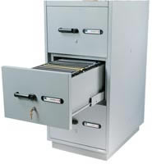
Variables PHP
La notion de variable
Une variable est un conteneur de valeur
On peut lui affecter une valeur, qu’on va utiliser plus tard
$variable = "PHP5" ;
echo "… $variable …" ;
Le « $ » indique une variable
Le « = » est une affectation
On attribut une valeur à la variable
Le nom de variable commence toujours par une lettre ou un « _ », sans espace
On récupère la valeur gardée dans la variable par son nom

Slide 59
Variables PHP
La notion de variable : les types des données
Les variables peuvent garder de valeurs de différents types
Nombres entiers (integer) : 25
Nombres décimaux (double ou float) : 2.25
Chaînes de caractères (string) : « 1 super chaîne ! »
Logique (boolean) : « true » (1) ou « false »
La fonction gettype($variable) permet de savoir quelle type de valeur contient la variable
$entier = 25; gettype($entier) ➔ integer
$decimal = 2.25; gettype($decimal) ➔ double
$chaine = "1 super chaîne !"; gettype($chaine) ➔ string
$bool = true; gettype($bool) ➔ boolean

Slide 60
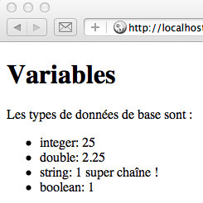
Variables PHP
Exemple :
Définition d’une variable
<?php
$entier = 25;
$decimal = 2.25;
$chaine = "1 super chaîne !";
$boolean = true;
echo "<li>" . gettype($entier) . ": $entier </li>";
echo "<li>" . gettype($decimal) . ": $decimal </li>";
echo "<li>" . gettype($chaine) . ": $chaine </li>";
echo "<li>" . gettype($boolean) . ": $boolean </li>";
?>
Valeur de chaque variable
On récupère la valeur de la variable $boolean
gettype()
informe le type de la variable

Slide 61
Types de données PHP
Opérateur sur les chaînes de caractères :
– concaténation : chaine1 . Chaine2
Opérateurs logiques :
• AND ou && (vrai si $a et $b vrais)
• OR ou || (vrai si $a ou $b sont vrais)
Opérateurs arithmétiques :
• addition : $a + $b,
• soustraction : $a - $b,
• multiplication : $a * $b,
• division : $a / $b,
• modulo (reste de la division entière) : $a % $b.

Slide 62
Types de données PHP
Opérateurs arithmétiques :
• Attention : lorsqu’une chaine de caractère est évaluée comme une valeur numérique, les règles suivantes s’appliquent :
• $toto = 1 + "4.5" ; # $toto vaut 5.5
• $toto = 1 + "titi + 149" ; # $toto vaut 1 car la chaine vaut 0 si c’est du texte ou,
• $toto = 1 + "149 + titi" ; # $toto vaut 150 car la chaine vaut 149 (commence par une valeur numérique).
Notes:
Php est un langage faiblement type, il n’affiche pas des erreur sur les probelem de type, il s’arrange à trouve une solution, (il faut faire attention car sera faut)

Slide 63
Types de données PHP
Opérateurs de comparaison :
• égal à : $a == $b
• différent de : $a != $b
• supérieur à : $a > $b
• inférieur à : $a < $b
• supérieur ou égal à : $a >= $b
• inférieur ou égal à : $a <= $b
Exemple : echo $toto == 0 ? "Vrai" : "Faux" ;

Slide 64
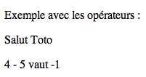
Opérateurs PHP
Opérateurs
Différents opérateurs permettent de manipuler des valeurs, qu’ils soient dans les variables ou pas
Opérateurs mathématiques | Opérateurs String | Opérateurs de comparaison | Opérateurs logiques
+ - * / % | . (concaténation) | == != <= < >= > | || (OR) && (AND) ! (not)
<?php
$a = 2 + 3 ;
$b = 4 - $a ;
$nom = "Toto”;
echo "Salut " . $nom;
echo "<p> 4 - $a vaut $b </p>";
?>

Slide 65
Fonctions PHP
Date
Déclaration avec :
• DATETIME
$date = new DateTime('2000-01-05');
• DATE_CREATE : un Alias de DateTime::__construct()
$date2 = date_create('2000-01-01');
Extraction du Mois, année , …… :
Avec style procédural en utilisant DATE_FORMAT
echo date_format($date, "m");
Avec style orienté objet (OO) :
echo $date->format('Y');

Slide 66
Fonctions PHP
Date
Exemples :
• $date=date( "d-m-y ");
echo " ceci est la date du jour " .$date ;
• $heure = date("h:i:s");
echo "c'est l’heure du jour " .$heure ;

Slide 67
PHP : Contrôle de Flot
Instructions de contrôle
Instructions pour gérer le flot d’exécution
Instructions conditionnelles
Elles conditionnent l’exécution
Semblables à un nœud de Décision (diagramme activités)
if… else …, switch … case …
Instructions de boucle
Elles permettent la répétition d’un bloc d’instructions
for … , foreach … , while … , do… while

Slide 68
PHP : if … else …
Instructions conditionnelles if … else…
if ( condition )
{ bloc d’instructions si vrai ; }
else
{ bloc d’instructions si faux ; }
[ condition VRAI ]
Bloc d’instructions si vrai
optionnel
[ sinon ]
Bloc d’instructions si faux
if ( $qte >= 100)
{ $remise = 0.10; /* remise de 10 % offerte */
echo "<p>Vous avez une remise de 10% ! </p>";
}
else {
$remise = 0.05;
echo "<p>Vous avez une remise de 5% </p>";
}
…
Notes:
$qte=0;

Slide 69
PHP : if … else …
Instructions conditionnelles if … else…
Les données pour la condition peuvent venir d’un formulaire
<?php
$qte = $_POST["qte"];
$prixunit = $_POST["prix"];
$remise = 0;
if ( $qte >= 100)
{ $remise = 0.10; /* remise de 10 % offerte */
echo "<p>Vous avez une remise de 10% ! </p>";
}
$prix = $prixunit * $qte - ($prixunit * $qte * $remise);
echo "<p> Pour un prix de <i> $prixunit </i> l'unité et <i> $qte </i> unités, vous avez à
régler <i> $prix </i></p>";
?>
formExemple11.html
coursPHP-11.php
<form name="…" method="POST"
action="coursPHP-11.php" >
…
<select name="prix">
<option value="10"> Super Kdo - 10€ </option>
…
</select>
…
<input type="number" size="10"
name="qte" />
…
<input type="submit" value="Devis" />
</form>

Slide 70
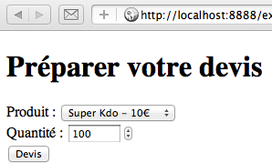
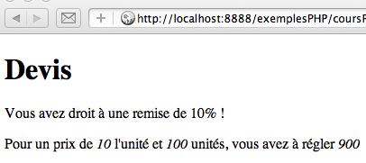
PHP : if … else …
<form name="…" method="POST"
action="coursPHP-11.php" >
<label>Produit : </label>
<select name="prix">
<option value="10" >Super … </option>
… </select> <br/>
<label >Quantité : </label>
<input name="qte" type="number"
size="10" /> <br/>
<input type="submit" value="Devis" />
</form>
<?php
$qte = $_POST["qte"];
$prixunit = $_POST["prix"];
$remise = 0;
….
if ( $qte >= 100)
{ $remise = 0.10;
echo "<p>Vous avez …. </p>";
}
… ?>

Slide 71
PHP : if … elseif … else …
Instructions conditionnelles if … else …
Les blocs if … else … peuvent contenir n’importe quelle instruction, y compris d’autres blocs if … else …
if ( condition1 )
{ bloc d’instructions si condition1 vraie ; }
elseif (condition2)
{ bloc d’instructions si condition2 vraie ; }
else
{ bloc d’instructions si les conditions sont fausses ; }

Slide 72
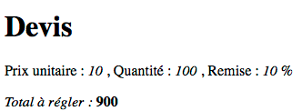
<?php
$qte = $_POST["qte"];
$prixunit = $_POST["prix"];
if ( $qte >= 100)
{ $remise = 0.10 ; }
elseif ( $qte >= 50 )
{ $remise = 0.05 ; }
else
{ $remise = 0 ; }
$prix = $prixunit * $qte
- ($prixunit * $qte * $remise) ;
echo "<p> Prix unitaire : <i> $prixunit </i>,
Quantité : <i> $qte </i>,
Remise : <i>" . $remise*100 . "</i> % </p>" ;
echo "<p><i>Total à régler : </i>
<b> $prix </b></p>";
?>
<form name="…" method="POST"
action="coursPHP-12.php" >
…
<select name="prix"> … </select>
…
<input type="number" … name="qte"/>
…
<input type="submit" value="Devis" />
</form>

Slide 73
PHP : for …
Instructions de boucle : for
La boucle for permet de répéter (un certain nombre de fois) l’exécution d’un bloc d’instructions
for ( initialisation ; condition ; incrémentation )
{ bloc d’instructions à répéter ; }
[ i <= 6 ]
$i = 1
echo …
i++
[ else ]
la suite…
for ( $i = 1 ; $i <= 6 ; $i++)
{
echo "<h$i> Titre niveau $i </h$i>";
}
$i++ ➔ $i = $i + 1

Slide 74
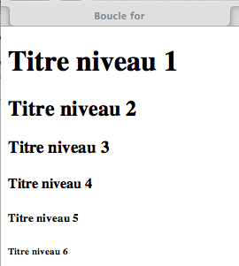
PHP : for …
Instructions de boucle : for
<?php
for ( $i = 1 ; $i <= 6 ; $i++)
{
echo "<h$i> Titre niveau $i </h$i>";
}
?>

Slide 75
PHP : while …
Instructions de boucle : while
La boucle while permet de continuer à réaliser un bloc d’opérations tant qu’une condition soit vraie
[ i <= 6 ]
$i = 1
echo …
$i = $i + 1 ;
[ else ]
la suite…
$i = 1 ;
while ( $i <= 6 ) {
echo "<h$i> Titre niveau $i </h$i>";
$i = $i + 1;
}

Slide 76
PHP : while …
Instructions de boucle : while
On donne une valeur initiale à la variable $i
<?php
$i = 1 ;
while ( $i <= 6 ) {
echo "<h$i> Titre niveau $i </h$i>";
$i = $i + 1;
}
?>
Tant que $i ne dépasse pas la valeur 6
On met à jour la valeur de la variable $i

Slide 77
PHP : foreach …
Instructions de boucle : foreach
La boucle foreach permet de répéter un bloc d’instructions pour chaque valeur dans un tableau
$tableau
[ reste-t-il une
valeur ? ]
$titre reçoit la prochaine valeur
echo …
[ plus de valeur
dans le tableau ]
la suite…
foreach ($tableau as $titre ) {
echo "<$titre> Titre $titre
</$titre>";
}

Slide 78
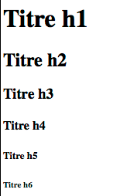
PHP : foreach …
Instructions de boucle : foreach
On définit un tableau
<?php
$tableau = array("h1", "h2", "h3",
"h4", "h5", "h6");
foreach ($tableau as $titre ) {
echo "<$titre> Titre $titre
</$titre>";
}
?>
Pour chaque valeur dans le tableau

Slide 79

PHP : foreach …
Instructions de boucle : foreach
ça fonctionne aussi pour les tableaux associatifs
On définit un tableau associatif : clé => valeur
<?php
$tableau = array ("nom" => "Dupont" ,
"prenom" => "Jean" ,
"adresse" => "qq part à Paris" ) ;
foreach ($tableau as $cle=>$valeur) {
echo "<li> $cle : $valeur </li>" ;
}
?>
Pour chaque pair $clé => $valeur dans $tableau

Slide 80
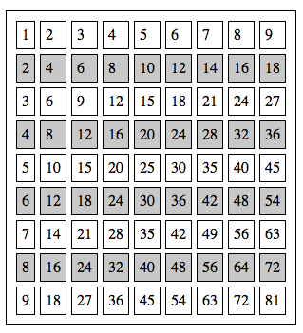
PHP : boucles
Instructions de boucle : boucles imbriquées
Il est possible d’imbriquer des boucles les unes dans les autres
<table>
<?php
for ( $lin = 1 ; $lin <= 9 ; $lin++) {
echo "<tr> ”;
for ( $col = 1 ; $col <= 9 ; $col++) {
echo "<td> "
. ($col * $lin) . "</td>" ;
}
echo "</tr>";
}
?>
</table>
Notes:
Attention à la complexité, donc au temps d’exécution….
A savoir : un script PHP a une durée maximale d’exécution ! (et une taille maximum de fichier en entrée, en sortie, et en espace mémoire)

Slide 81
PHP : Fonctions
Fonctions
PHP offre une large panoplie de fonctions
Exemple : isset($var) → TRUE si $var a été déclarée
Exemple : empty($var) → TRUE si $var est vide (ou vaut 0)
On peut aussi écrire les nôtres
(même en dehors des classes)
function nomFonction ($paramètre , … ) { instructions }
function salutation ( $nom ) {
echo "<h1>Bienvenue, $nom ! </h1>";
echo "<p class=droite>Aujourd'hui, nous sommes le " .date('d / m / Y'). "</p>" ;
}

Slide 82
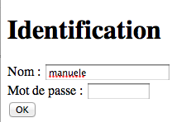
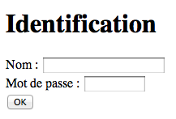
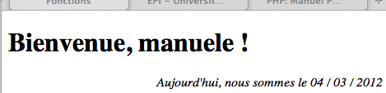
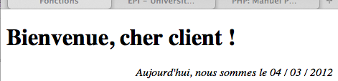
PHP
<?php
function salutation ( $nom ) {
date_default_timezone_set("Europe/Paris");
echo "<h1>Bienvenue, $nom ! </h1>";
echo "<p class=droite>Aujourd'hui…"
. date('d / m / Y'). "</p>" ;
}
if ( isset ($_POST["client"]) AND
! empty ($_POST["client"]) ) {
salutation ( $_POST["client"] ) ;
}
else { salutation ("cher client") ; }
?>
…
<form name="…" method="POST" action="coursPHP-15.php" >
<label >Nom : </label>
<input type="text" name="client"
size="25"/>
…
<input type="submit" value="OK" />
</form>

Slide 83
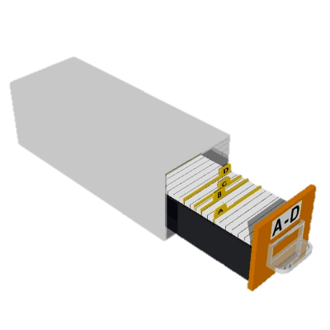
Tableaux PHP
Tableaux
Variables capables d’enregistrer plusieurs valeurs d’un type
Tableaux à indice :
Chaque position est identifiée par un numéro (commençant par 0)
$tableau [0] = "A";
$tableau [1] = "B";
$tableau [3] = "Fin";
$tableau [ ] = "Suite";
Tableaux associatifs :
Chaque position reçoit un identifiant (un label)
$tableauAssoc ["Prenom"] = "Jean";
$tableauAssoc ["Nom"] = "Dupont" ;
Attention a définir toutes les positions avant de les utiliser ou il y aura une message d’erreur.
A
B
Fin
Suite
0
1
2
3
4
Jean
Dupont
Prenom
Nom
Notes:
echo $tableau [3];

Slide 84
Tableaux PHP
Les tableaux de PHP ressemblent aux tableaux associatifs (hash-tables).
• L’index est appelé clé
• La valeur associée à la clé est appelée valeur
On déclare un tableau de deux façons :
• Utiliser la fonction array() pour créer un tableau
• Ou affecter directement les valeurs au tableau

Slide 85
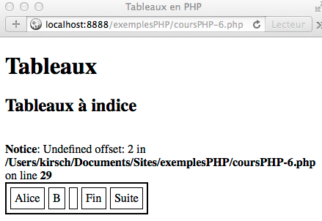
PHP
Message d’erreur car le contenu de la position 2 ( $tableau[2] ) n’a pas été défini auparavant.
<head> …
<style>… </style> </head>
<body> …
<h2>Tableaux à indice </h2>
<table>
<?php
$tableau [0] = "A";
$tableau [1] = "B";
$tableau [3] = "Fin";
$tableau [] = "Suite";
echo "<tr> <td>". $tableau[0] . "</td> <td>". $tableau[1]
. "</td> <td>" . $tableau[2] . "</td><td>" . $tableau[3]
. " </td><td>" . $tableau[4] . "</td></tr>" ;
?>
</table>
…
Contenu de la position 4 ( $tableau[4] )

Slide 86
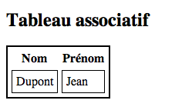
Tableaux PHP
…
<h2>Tableau associatif </h2>
<table>
<tr> <th> Nom </th> <th>Prénom </th> </tr>
<?php
$tableauAssoc ["Prenom"] = "Jean";
$tableauAssoc ["Nom"] = "Dupont" ;
echo "<tr> <td>" . $tableauAssoc ["Nom"] . "</td>" ;
echo "<td>" . $tableauAssoc ["Prenom"] . " </td></tr>" ;
?>
</table>
</body>

Slide 87
Tableaux PHP
Fonctions sur les tableaux :
• count() :
retourne le nombre d’éléments d’un tableau s’il existe
1 si la variable n’est pas un tableau (ou si l’objet n’implémente pas l’interface Countable)
0 si la variable est NULL (ou qu’elle n’existe pas)
• sizeof() : alias de count()

Slide 88
Tableaux PHP
Exemple:
• $suite = array(1, 2, 3, 4) ;
• $tab[0] = 1 ;
• $tab[1] = "toto" ; # on peut mélanger les contenus
• $tab["chaine"] = " valeur" ; # on peut mélanger les clés.
• $personne = array("type" => "M.", "nom" => "Smith") ;

Slide 89
Tableaux PHP
Parcourir un tableau :
<?php
// On crée notre array $prenoms
$prenoms = array ('François', 'Michel', 'Nicole', 'Véronique', 'Benoît');
// Puis on fait une boucle pour tout afficher :
for ($numero = 0; $numero < 5; $numero++)
{
echo $prenoms[$numero] . '<br />';
}
?>

Slide 90
Tableaux PHP
Parcourir un tableau :
<?php
$prenoms = array ('François', 'Michel', 'Nicole', 'Véronique', 'Benoît');
foreach($prenoms as $id => $valeur)
{
echo "Case ($id) = $valeur";
}
?>

Slide 91
Tableaux PHP
Parcourir un tableau associatif :
<?php
$personne = array("type" => "M.", "nom" => "Smith") ;
foreach($personne as $cle => $valeur)
{
echo "cle=" .$cle .“ valeur= " . $valeur ;
}
?>

